Slide 1
Бизнес-навигатор МСП
бесплатный онлайн ресурс для тех, кто хочет открыть или расширить свой бизнес, работать честно и легально, зарабатывать на свое будущее и будущее своих детей.
Охват:
- 169 крупнейших городов;
- 90 видов бизнеса в сфере городского сервиса;
- более 300 примерных бизнес-планов.
- Зайди на Портал Бизнес-навигатора МСП www.smbn.ru;
- Зарегистрируйся, заполнив простую форму, или авторизуйся через портал Госуслуги.
Условия использования Бизнес-навигатора МСП:
Малым и средним предпринимателям (субъектам МСП) доступно 20 расчетов и 10 скачиваний бизнес-планов в сутки
Физическим лицам и иным пользователям доступно 5 расчетов бизнес-планов
Для использования полного функционала системы необходимо наличие сведений о предприятии в Едином реестре субъектов малого и среднего предпринимательства ФНС России

Slide 2
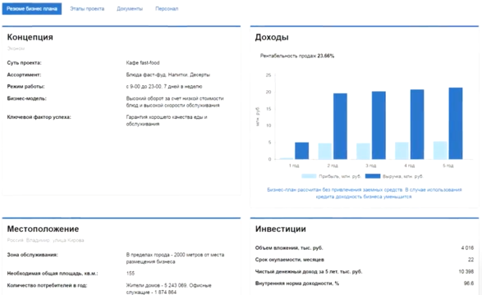
Бизнес-навигатор МСП поможет:
Узнать о закупках крупнейших компаний:
актуальные планы закупок крупнейших заказчиков;
поиск по номенклатуре продукции или ОКВЭД2;
размещение объявлений, прайс-листов, публикации профиля своей компании для участия в потенциальном поиске поставщиков крупнейшими заказчиками;
банковские гарантии для участия в закупках и исполнения контрактов (договоров) на льготных условиях
Выбрать бизнес:
из соотношения спроса и предложения;
по объему инвестиций;
из каталога бизнес-планов.
Рассчитать примерный бизнес-план:
300 примерных бизнес-планов, основанных на 5000 реальных кейсах российских предпринимателей
Расчет доступной рыночной ниши
Скачать Бизнес-план в формате PDF или Excel
Формат бизнес-плана подойдет для получения кредита в банке
Найти, где взять кредит и оформить гарантию:
Просмотреть расположение отделений банков в своем городе, кредитные продукты и контакты банков
Найти контактные данные государственных гарантийных организаций
Узнать о мерах поддержки малого бизнеса:
База государственных и муниципальных организаций, поддерживающих малый и средний бизнес в твоем городе
Подобрать в аренду помещение:
Базы государственной и частной недвижимости
Варианты аренды и покупки из частной собственности
Имущество иных собственников (ОАО «РЖД» и др.)
Служба поддержки:
8 (800) 100 -1-100
bn_support@corpmsp.ru / форма обратной связи на Портале Бизнес-навигатора МСП

